Slide 1
小学语文二年级上册
我是什么
课文解读

Slide 2

情境导入
猜一猜
大大一团棉花糖，
高高挂在蓝天上。
天天飘来又飘去，
小小雨滴里面藏。
（打一自然现象）
云

Slide 3
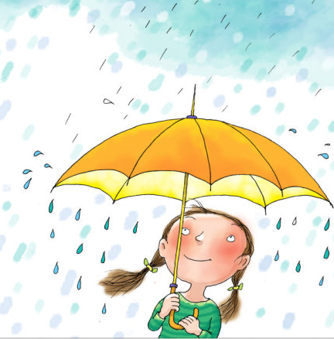
情境导入
猜一猜
线儿有粗又有细，
上接天来下接地。
落在水里无踪影，
庄稼见了笑嘻嘻。
（打一自然现象）
雨

Slide 4

课文解读
shài jí bàng guǎn yuè dī xī
晒 极 傍 管 越 滴 溪
奔 坏 淹 没 毁 屋 猜
bēn huài yān mò huĭ wū cāi

Slide 5

课文解读
没有
méi
没
淹没
mò

Slide 6

课文解读
变（ ）
片（ ）
海（ ）
作（ ）
带（ ）
变化
极（ ）
傍（ ）
洋（ ）
给（ ）
极好
一片
傍晚
大海
海洋
工作
给你
带着

Slide 7

课文解读
加一加：
日+西=晒 亻+旁=傍
土+不=坏 犭+青=猜
换一换：
洒-氵+日=晒 清-氵+犭=猜

Slide 8

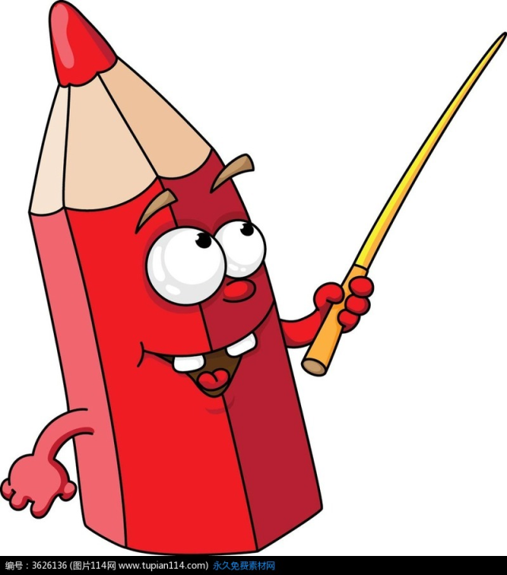
课文解读
我都会怎样变呢？
太阳一晒，我就变成汽。升到天空，我又变成无数极小极小的点儿，连成一片，在空中漂浮。有时候我穿着白衣服，有时候我穿着黑衣服，早晨和傍晚我又把红袍披在身上。
太阳
我
变成汽或云

Slide 9

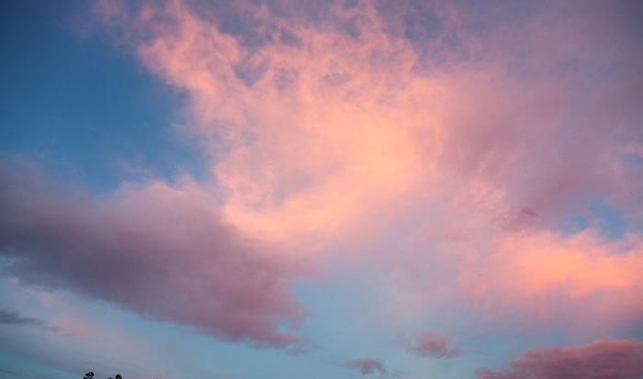

课文解读
有时候穿白衣服
早晨和傍晚披红袍
有时候穿黑衣服

Slide 10

课文解读
我什么时候会变成雨？什么时候会变成冰雹？什么时候会变成雪？
我在空中越升越高，体温越来越低，变成了无数小水滴——雨

Slide 11
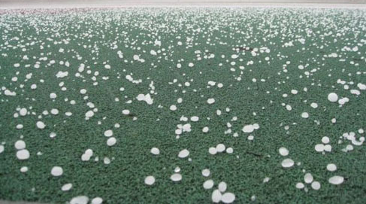
课文解读
有时候我变成小硬球打下来——冰雹。

Slide 12

课文解读
到了冬天，我变成小花朵飘下来——雪。

Slide 13
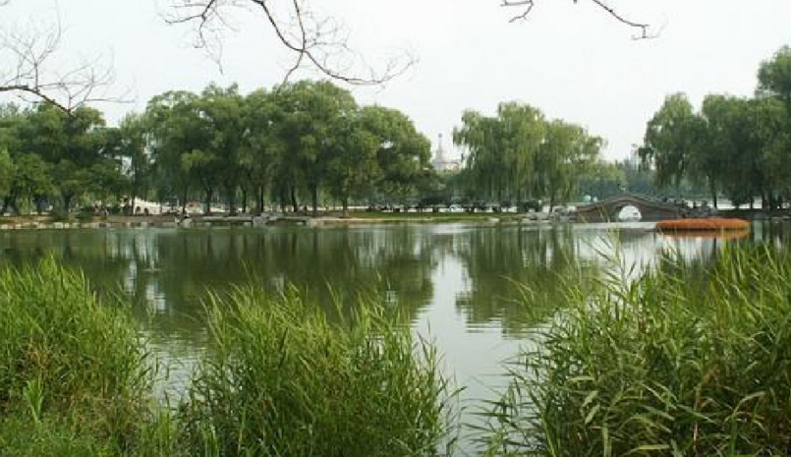
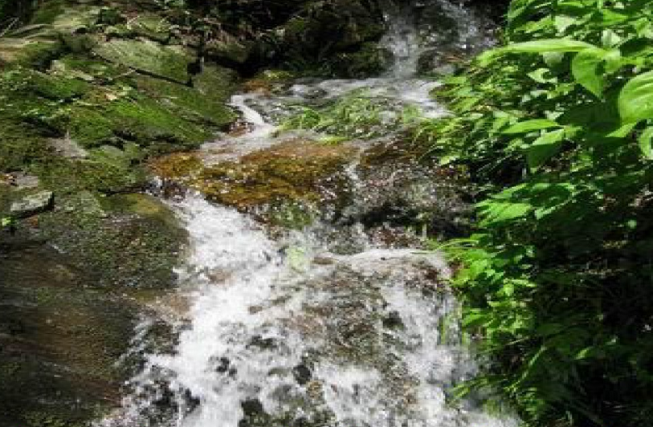
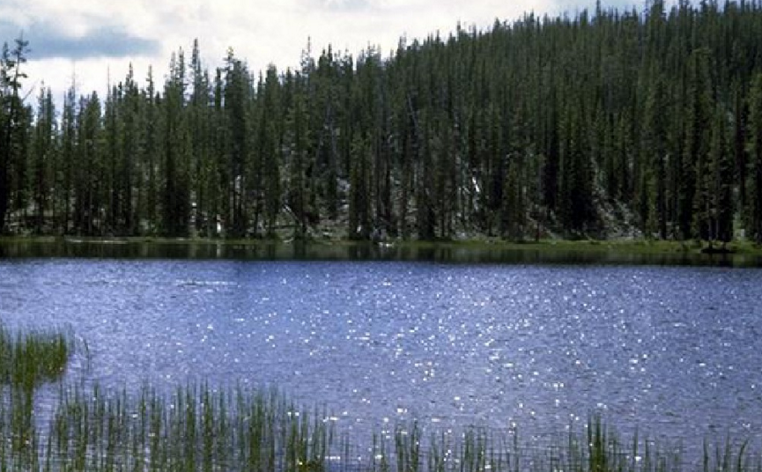
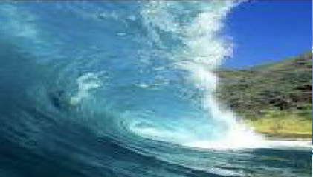
课文解读
在池子里睡觉
在小溪里散步
在江河里奔跑
在海洋里跳舞、唱歌、开大会

Slide 14
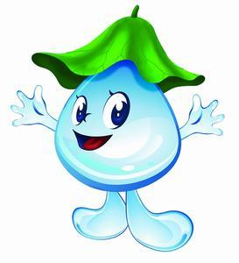
课文解读
我的家在哪里？
池子、小溪、江河、海洋

Slide 15
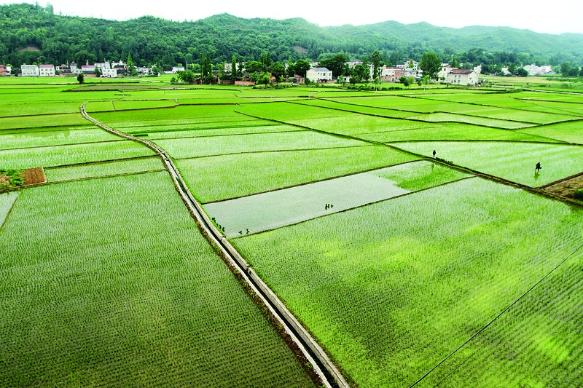
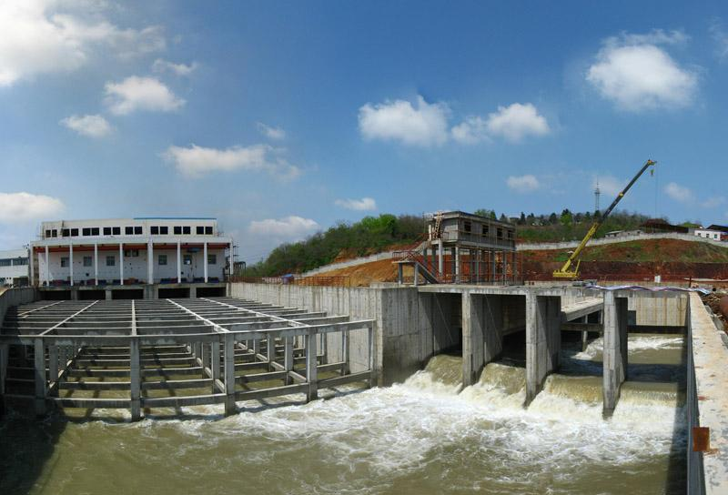
课文解读
我做过哪些好事？
灌溉田地
发动机器
帮助人们工作

Slide 16
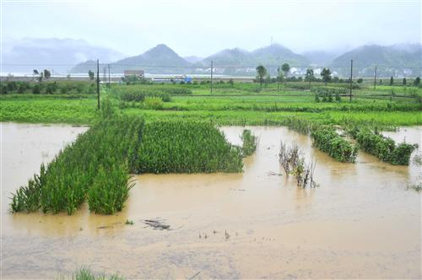
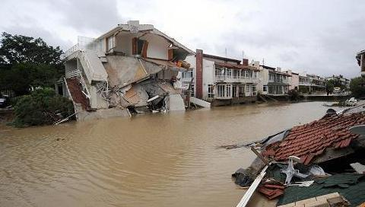
课文解读
我做过哪些坏事？
淹没庄稼
冲毁房屋
给人们带来灾害

Slide 17


课文解读
思考：文中的“我”是什么呢？
水

Slide 18
总结
通过学习本文，你有什么想法？
我们要合理利用水资源，让水资源多为人类服务，造福人类，而少给人类带来灾害。

Slide 19
练一练
根据课文填空。
云遇到冷风会：
变成了（ ）从天上（ ） 下来
变成了（ ）从天上（ ） 下来
变成了（ ）从天上（ ） 下来
雨
落
冰雹
打
雪
飘

Slide 20
